Slide 1
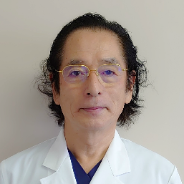
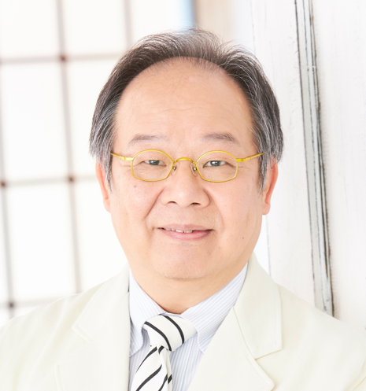
・タイトル；健検実用集中講座vol.２
「ビジネスパーソンのためのメンタル・コンディショニング
～ストレスとの共生実践最新ノウハウ」
・受講方法； ライブ講座を、zoomによるオンラインで受講。
※講座開催後、You Tubeによる収録動画の視聴受講
下記２－⑵山村先生の講座はライブ講座のみ
・講座開催日程*講座テーマ*講師；
１－⑴ 9月6日（土）10：30―11：30
「メンタルヘルスケア、ストレスマネジメント
～はたらくあなたのリスクを下げるノウハウ」
講師；山本 晴義氏
（横浜労災病院勤労者メンタルヘルスセンター長）
1972年：東北大学医学部卒業 1991年：横浜労災病院心療内科部長
1998年より、勤労者メンタルヘルスセンター長
日本医師会認定産業医、日本心身医学会指導医、日本精神神経学会専門医、
日本内科学会認定医、厚労省「こころの耳」委員、緑十字章受賞など
・講座骨子； ①ストレスとは、メンタルヘルスとは
②ストレスへの気づきと対処（ストレスを活かす）
③職場でのストレスケア（メンタルヘルス指針とは）
１ー⑵ 9月6日（土）11：30―12：30
「超・変革時代を柔軟に生き抜くマインドフルネスの
知恵と実践」
講師；小西 喜朗氏
（日本マインドフルネス普及機構代表理事）
精神保健福祉士、一社）日本マインドフルネス普及機構代表理事。
京都大学工学部を卒業後、出版社勤務を経て、メンタルヘルスケア
に取り組む。2012年ジョン・カバット-ジン招聘プロジェクト実行委員、
2013年日本マイドフルネス学会理事等を歴任。
著書に『思考を整え集中力を高める練習』（方丈社）等
・講座骨子； ①ストレス社会とマインドフルネス
②からだを感じる、呼吸を感じる、今ここにある
③今ここへの気づきとマインドフルライフ
④マインドフルネスに関する各種エビデンス（資料）

Slide 2
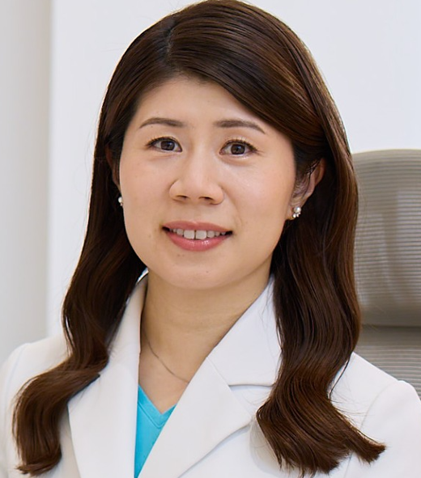
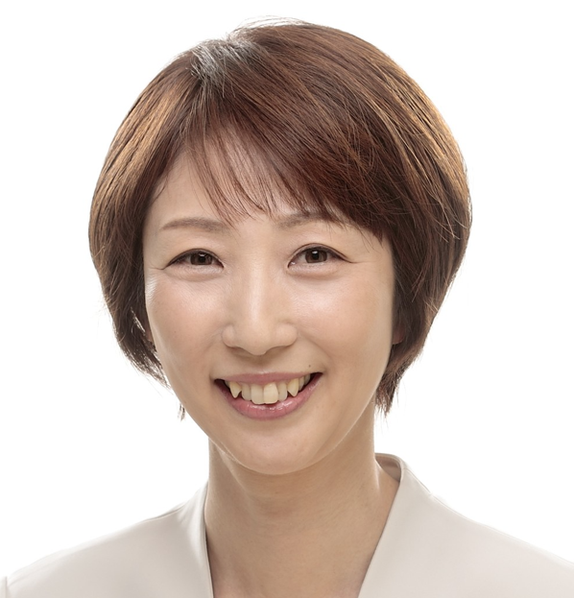
２－⑴ 9月9日（火） 18：30－19：30
「眠って整う、こころとからだ〜パフォーマンス・アップ
とストレスケアに効く眠りの処方箋」
講師；井坂 奈央氏
（Dクリニック東京ウェルネス睡眠センター長）
埼玉医科大学医学部医学科を卒業後、臨床研修を経て東京慈恵会医科大学
耳鼻咽喉科にて勤務、医学博士取得。日本耳鼻咽喉科頭頚部外科専門医、
日本睡眠学会総合専門医。睡眠時無呼吸症候群を専門とし男性にとどまらず
女性・小児と数多くの診療を経験。2022年9月よりDクリニック東京ウェルネス
に入職し、現在に至る。
・講座骨子； ①睡眠の基礎知識 ～知っているようで知らない睡眠のホント
②睡眠の質を上げる方法 ～デキル人の睡眠法
③睡眠時無呼吸症候群について ～いびきは病気？
２ー⑵ 9月9日（火） 19：30－20：30
「怒りと上手に付き合おう～アンガーマネジメント」
講師；山村 美津子氏
（一般社団法人日本アンガーマネジメント協会公認講師）
大学卒業後、百貨店にて接客に従事。転職後、企業研修の企画・運営、
キャリア支援、採用時研修やフォローアップなど20年に渡り、人材育成、
採用現場に携わる。現在は、アンガーマネジメントを中心に組織の
コミュニケーション力向上と働きやすい職場づくりに取り組んでいる。
・講座骨子； ①アンガーマネジメントとは
②怒りとは
③自分の怒りの傾向を知る
④イラッとしたときの対処法

